Slide 1
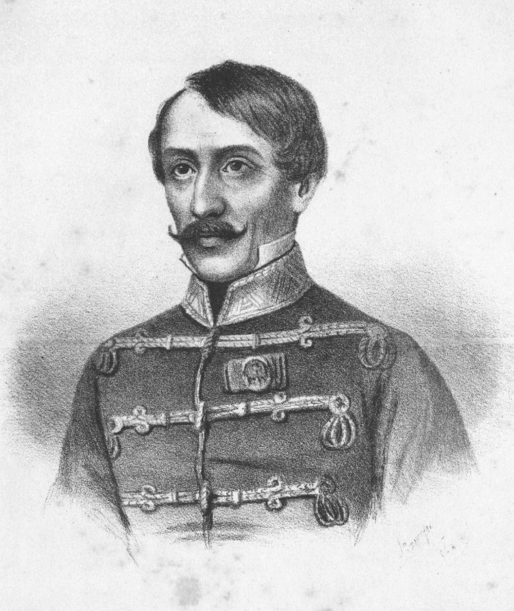
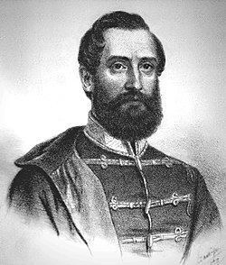
Istenem, az újkor ifjúsága egész ember lesz-e? Árpádok dicső szentjei virrasszatok a magyar ifjúság felett, hogy Krisztusé legyen a szívük és a hazáé az életük.
- Kiss Ernő
Ki tehet arról, hogy ilyen a magyar sorsa? Krisztus keresztje tövében érett apostollá az apostolok lelke és bitófák tövében kell forradalmárrá érni a magyar lelkeknek.
- Lázár Vilmos

Slide 2
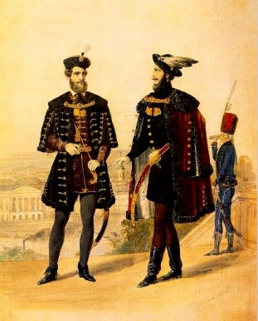
Megtorlás és önkényuralom Magyarországon az 1848/49 szabadságharc után

Slide 3
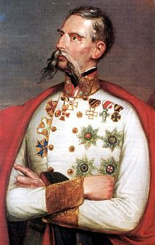
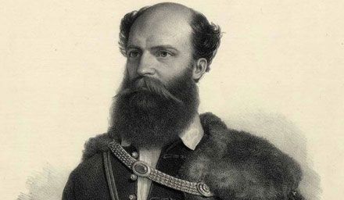
Haynau rémuralma (1849-1850)
  1. A szabadságharc vezetőinek kivégzése
  1849. október 6. Arad - 13 tábornok kivégzése
  1849. október 6. Budapest - Gróf Batthyány Lajos kivégzése
  2. Elrettentő ítéletek a szabadságharcban részt vevők fölött
  - halálos ítéletek (120)
  - börtönbüntetések (12 000)
  - kényszersorozás (50 000)
↓
az osztrák császár nemzetközi nyomásra leváltja Haynaut

Slide 4
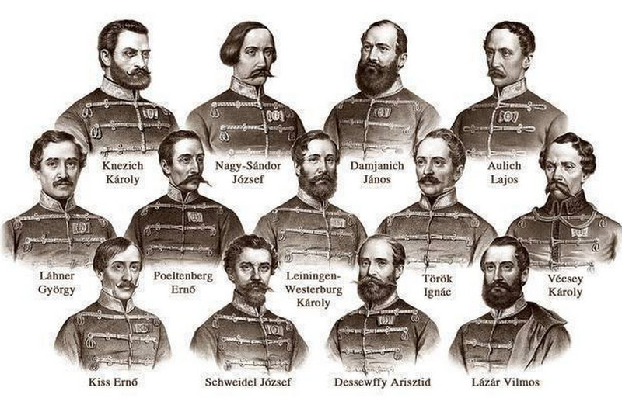

Slide 5
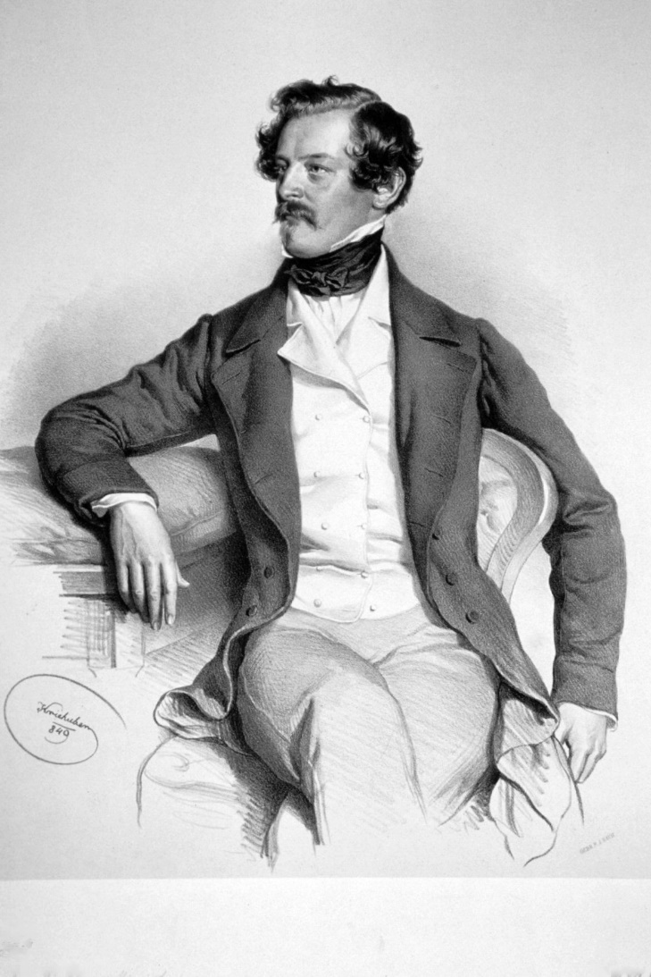
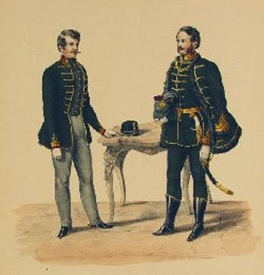
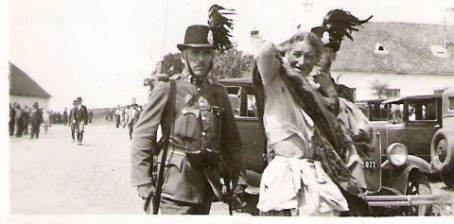
A Bach-korszak (1850-1859)
1.) A korszak nevének eredete
- Alexander Bach = osztrák belügyminiszter
- Bach irányítása alá kerül Magyarország
2.) Magyarország önállósága megszűnik
- az országot feldarabolták (Erdély, Horvátország leválasztása)
- az országot öt katonai kerületre osztották
- a közigazg. és az oktatás nyelve a német
- a cenzúra bevezetése
- császári zsandárság létrehozása
- titkosrendőrök és besúgók alkalmazása

Slide 6
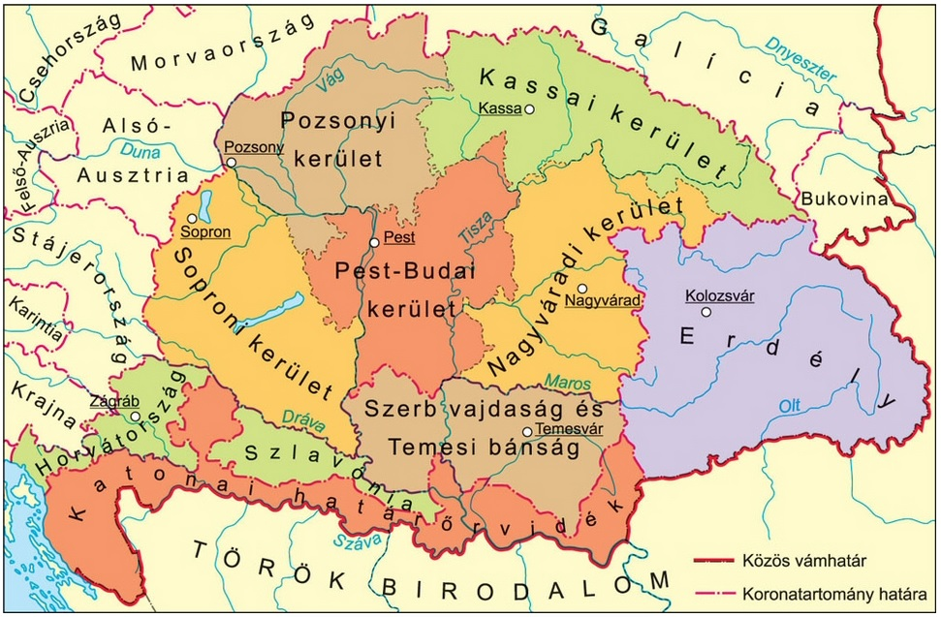

Slide 7
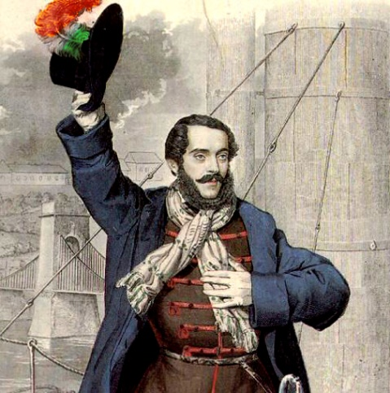
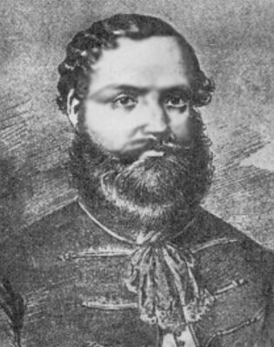
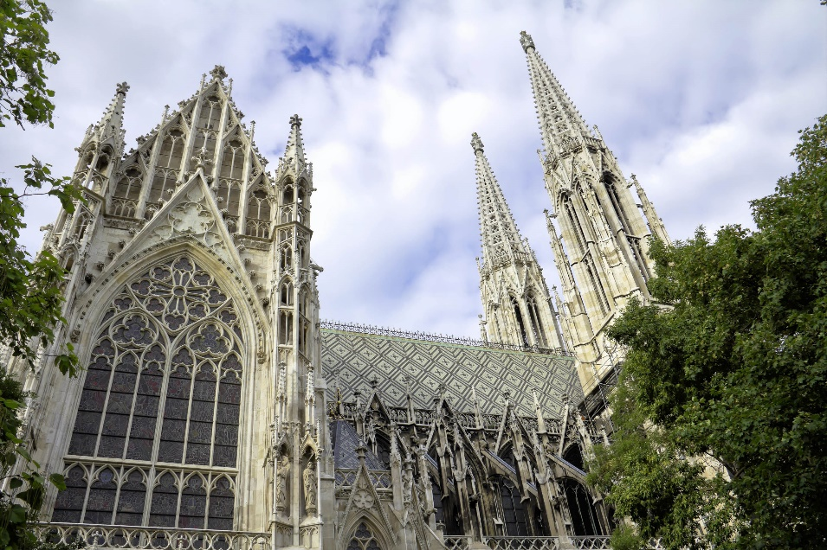
Az ellenállás formái
1.) Habsburg-ellenes harcok
- Makk József tüzérezredes összeesküvése Erdélyben
- Noszlopy Gáspár dunántúli merénylete a császár ellen
(Kecskemét környékén tevékenykedett, gerillacsapatával el akarta fogni a városon átutazó Ferenc József császárt)
- Libényi János merénylete a császár ellen
2.) Emigrációs szervezkedések
(emigráció = menekülés idegen országba politikai okokból)
- Kossuth szónoklatai Angliában és Amerikában
- Adományok gyűjtése egy új forradalom megindítására
Noszlopy Gáspár
Votivkirche, Bécs

Slide 8
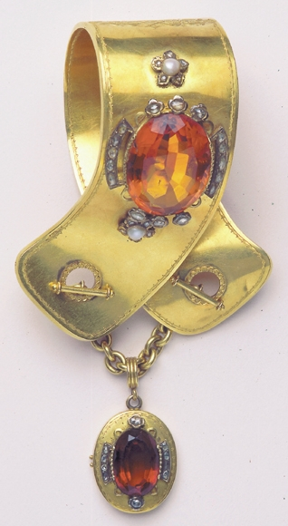
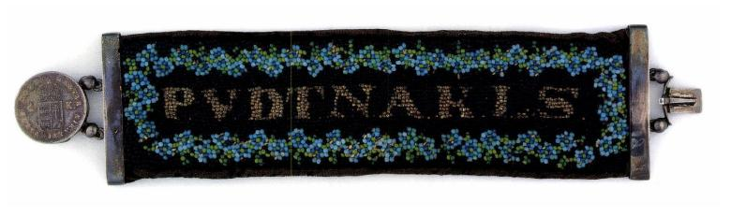
Az ellenállás formái
3.) Passzív rezisztencia (tétlen ellenállás)
Fogalma: A fennálló rendszerrel szembeni ellenállás sajátos formája, amely nem fegyveres harcokkal, hanem tétlenséggel és a közreműködés teljes megtagadásával fejezi ki tiltakozását. Ha a társadalom hangadó rétegei hirdetik meg, és széles körű támogatást kap, bénítólag hat a kormányzatra.
Pannonia Vergiss Deine Toten Nie, Als Kläger Leben Sie
=
Pannónia soha ne feledd halottaidat, mint vádlók élnek ők tovább.
Bilincset formáló karkötő

Slide 9
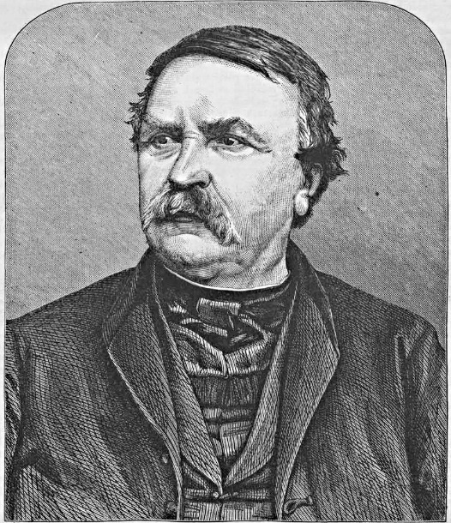
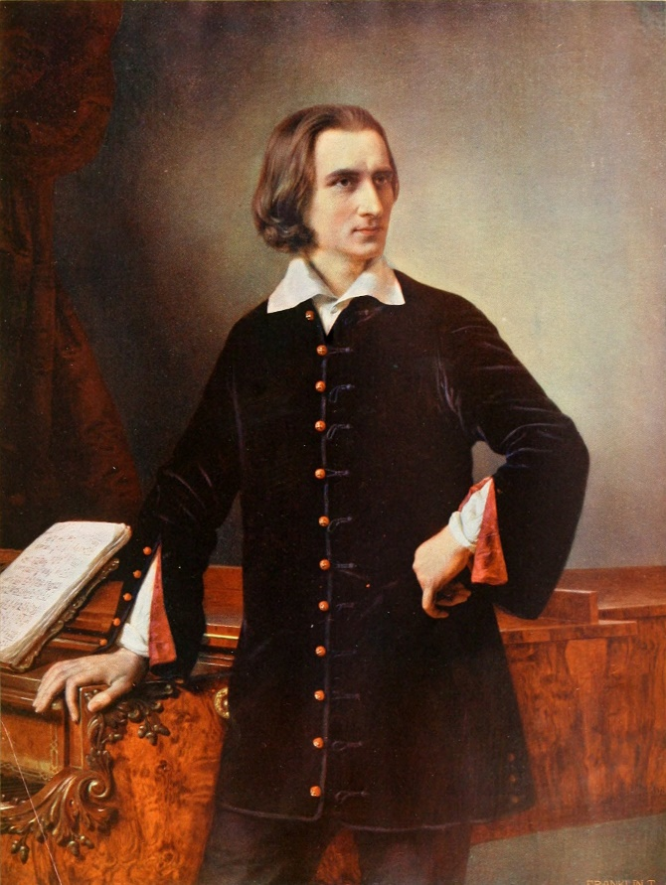
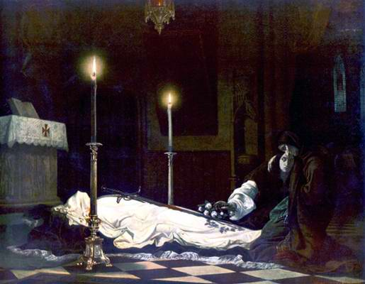
A passzív rezisztencia
Vezetője:
Deák Ferenc = "a haza bölcse"
- Segítői:
  költők, írók, festők, más művészek
- Módszerek:
nem vesznek részt a közéletben
nem vállalnak hivatalt
félrevezették az idegen hivatalnokokat
megtagadták az adófizetést
leleplezték, kijátszották a titkosrendőröket

Slide 10
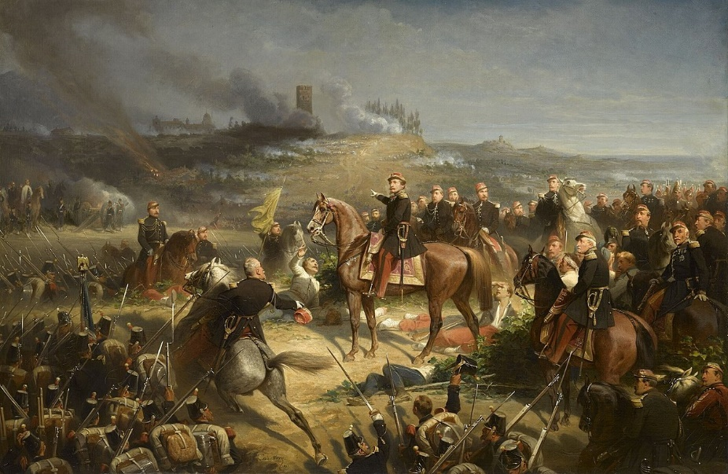
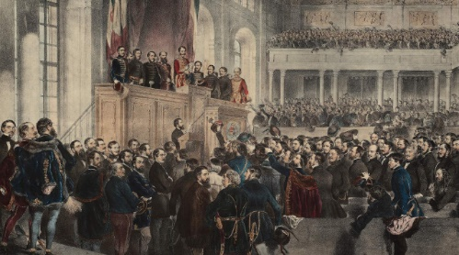
Út a kiegyezéshez
Az 1859-es háború – Piemont, Franciaország és az OMM között súlyos veszteségeket okozott (Solferinói csata), melyek csökkentették a nagyhatalmi pozícióját.
A háborús vereségek a Bach-rendszer bukásához vezetett, és ez késztette Ferenc Józsefet 1860-ban az októberi diploma kiadására:
1. Az uralkodó lemondott az abszolutizmusról
2. Visszaállította az intézményeket és az országgyűlést
Cél: Az 1847-es állapotok visszaállítása. A tényleges kormányzás viszont a birodalmi minisztérium hatáskörében maradt.
E rendszert egészítette ki az 1861-es februári patens (patens = uralkodói parancs, törvényerejű rendelet), amely kétkamarás birodalmi gyűlés szervezetét állapította meg. Magyarország egy külön állam helyett megint csak az OMM egy alkatrésze maradt.

Slide 11
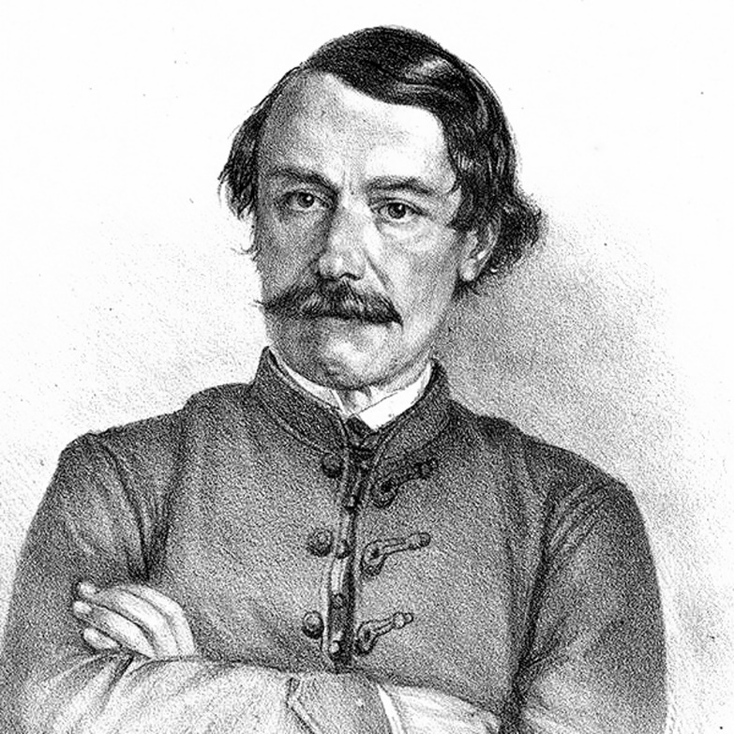
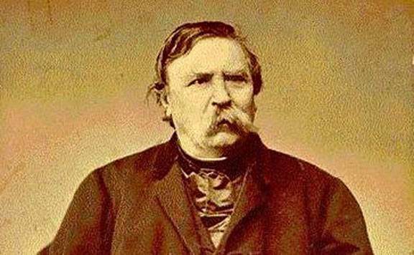
Út a kiegyezéshez
1861-ben a magyar országgyűlésnek feladata lett, hogy becikkelyezze az új alkotmányt és megválassza a birodalmi gyűlés delegáltjait. Az országgyűlés mindkét pártja – határozati párt (gróf Teleki László) és a felirati párt (Deák Ferenc) - elutasította az új alkotmányt, és nem tudtak megegyezni a közlési módban sem. Végül a szabályos felirat formájában döntöttek. Követelték a felelős magyar minisztérium felállítását és az uralkodó megkoronázását. Ferenc József feloszlatta az országgyűlést és visszatért az önkényes kormányzásra.

Slide 12
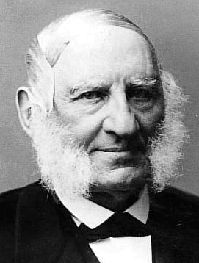
Anton von SCHMERLING lovag
(1805-1893)
A Schmerling-féle „provizórium” (1861-1865)
Schmerling: „Wir können warten.”
Ideiglenes abszolutizmus Magyarországon, alkotmányosság Ausztriában
Bismarck konzervatív, alkotmányellenes oroszbarát rezsimje

Slide 13
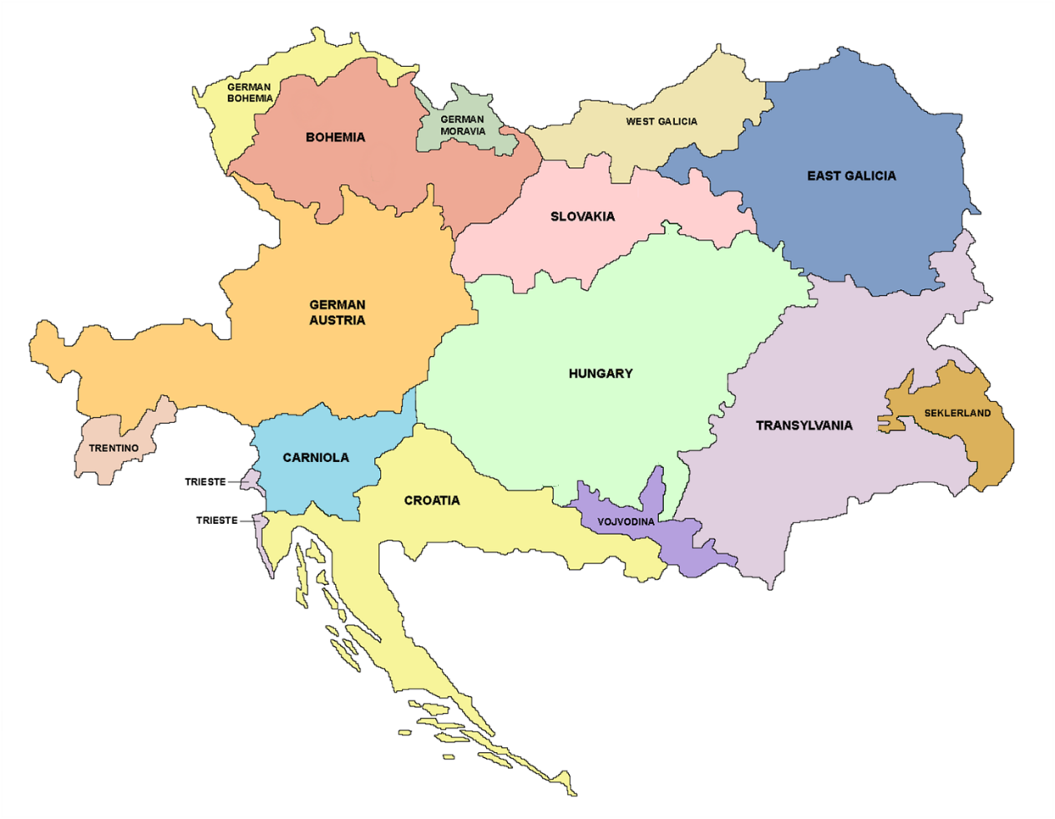
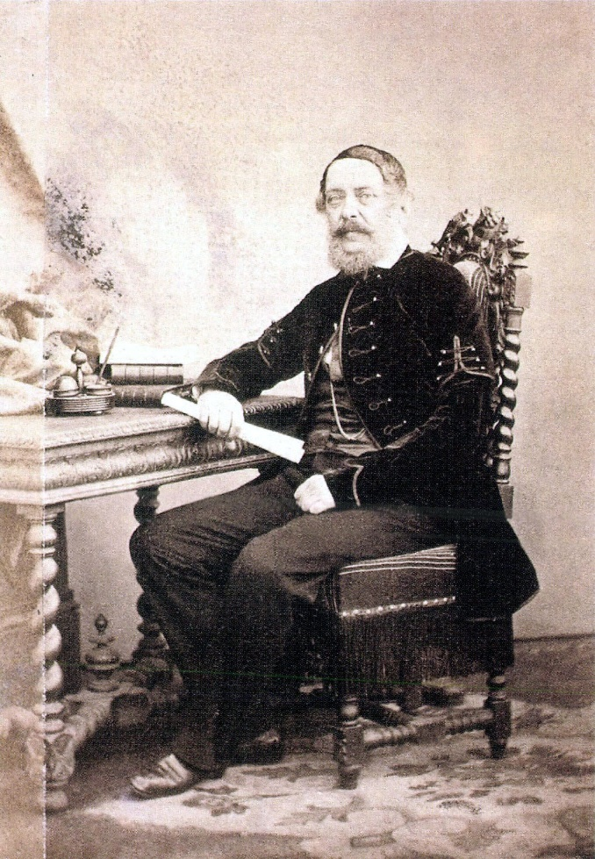
Út a kiegyezéshez
1862-ben Kossuth előállt a Duna-konföderációs terv-vel, amelyben javasolta a kibékülést a dunai népekkel, e konföderáció biztosítja a kelet-európai kisnemzetek szabadságát. Kossuth tekintélye ellenére tervét a politizáló elit elutasította és az Ausztriai megegyezést szorgalmazta.

Slide 14
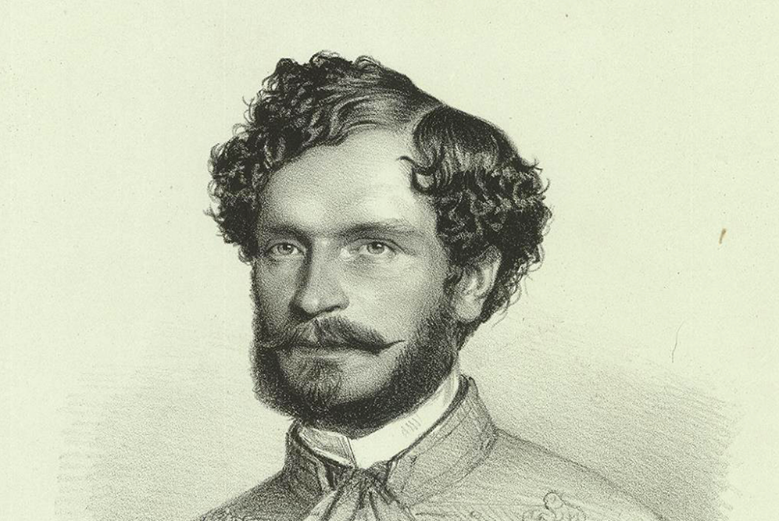
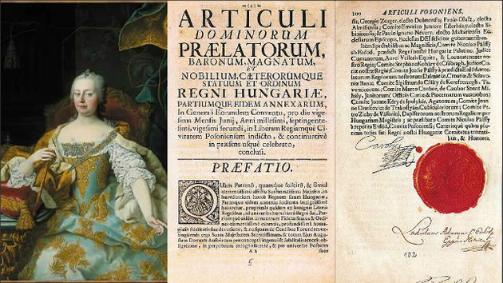
Út a kiegyezéshez
1865-ben Ferenc József megszünteti az abszolutizmus, és ismét összehívja az országgyűlést.
Megkezdődtek a tárgyalások, melyen a magyar érdekeket Deák Ferenc és gróf Andrássy Gyula képviselte.
Deák húsvéti cikke a Pesti Naplóban (a Pragmatica Sanctio alapján hajlandó kiegyezni. Az 1723-as törv.-ben tulajdonképpen már benne vannak a közös ügyek: közös védelmi kötelezettség, a birodalom részeinek elválaszthatatlansága és feloszthatatlansága (az örökös tartományok és a Magyar Királyság országainak közös öröklése)

Slide 15
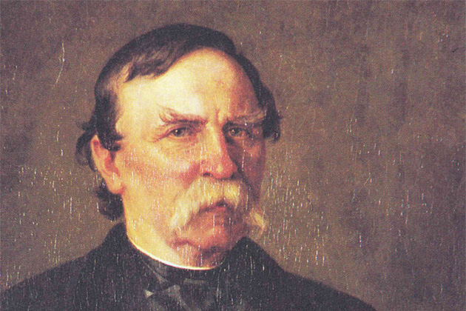
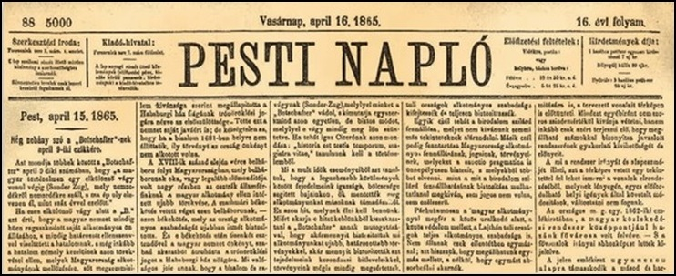
Áttörés a magyar liberálisoknál
Deák : a „Húsvéti cikk”
(Pesti Napló, 1865. IV. 16.)
lényege: három fő feltétel
1. a Habsburg-birodalom biztonsága a legfőbb cél Magyarország számára
2. az 1848-as magyar alkotmány lehetőség szerinti teljes visszaállítása
3. alkotmányosság Ausztriában is

Slide 16
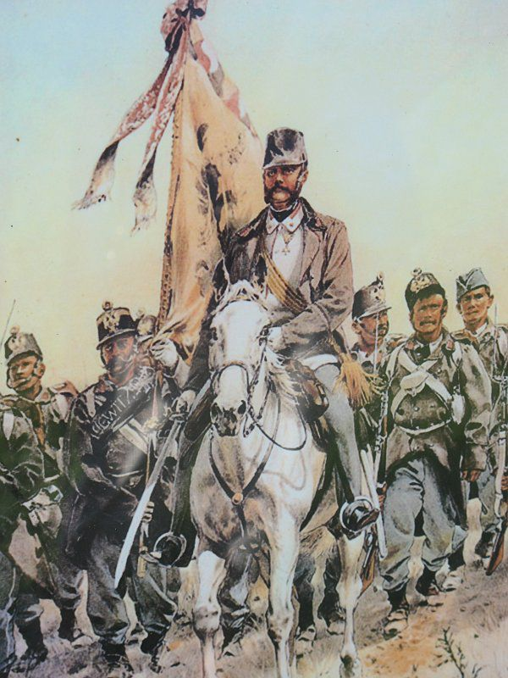
Königgraetz (1866) következményei
Bismarck célja egy német – magyar dominanciájú, ezért Oroszország ellen felhasználható Habsburg-birodalom
Ferenc József újabb engedményekre kényszerül
Három lehetőség: centralista (német), föderalista (szláv) vagy dualista (magyar) orientáció
A birodalom helyzete csak a dualista megoldást teszi lehetővé, éppen a nagynémet nacionalizmus miatt
A magyarok lojálisak maradnak, Deák nem kér többet, mint a háború előtt, mert hosszú távú megoldást akar

Slide 17
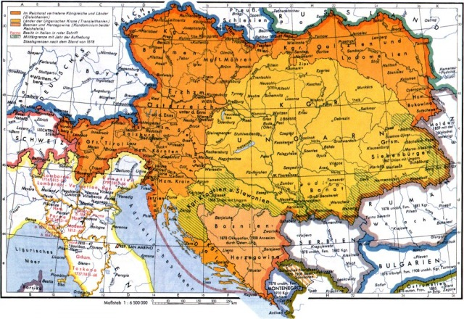
A kiegyezés tartalma
Osztrák-Magyar Monarchia Osztrák Császárság + Magyar Királyság
» dualizmus: két állam szövetsége
Császár és király (K und K) (nemcsak repr. szerep!)
Közös ügyek: külügy, hadügy és ezek finanszírozása - pénzügy (kvóta, 70:30, tízévente)
Közös miniszterek, de nincs közös parlament → 60-60 fős delegációk felügyelik a munkájukat
Együtt intézik: közös vámterület, közös védelem, közös jegybank, közös államadósság átvállalása, közös az uralkodó, közös a hadsereg

Slide 18
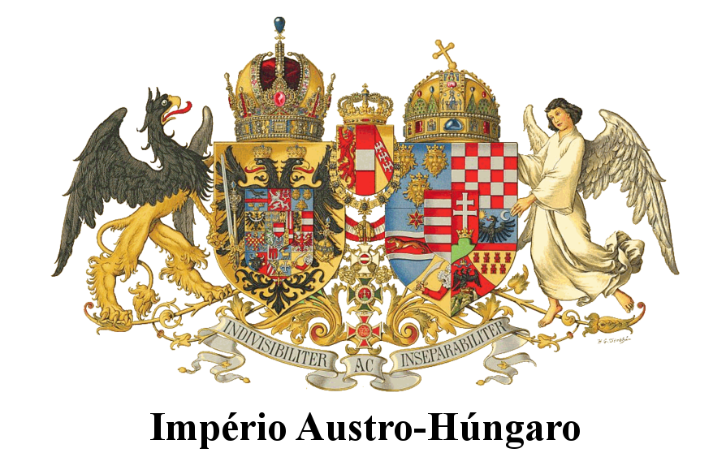
Különállást biztosító tényezők
Saját kormány Au-nak és Mo-nak a közös mellett
Saját törvényhozó testület, melynek felelős a saját kormány
Saját közigazgatás, helyi önkormányzatok
Kormányzati forma: alkotmányos monarchia

Slide 19
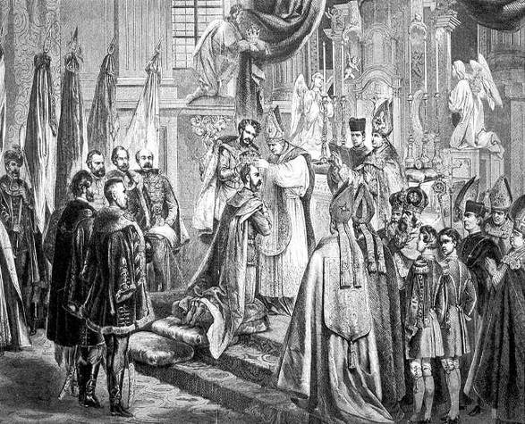
Ferenc József koronázása
(Buda, 1867. VI. 8.)

Slide 20
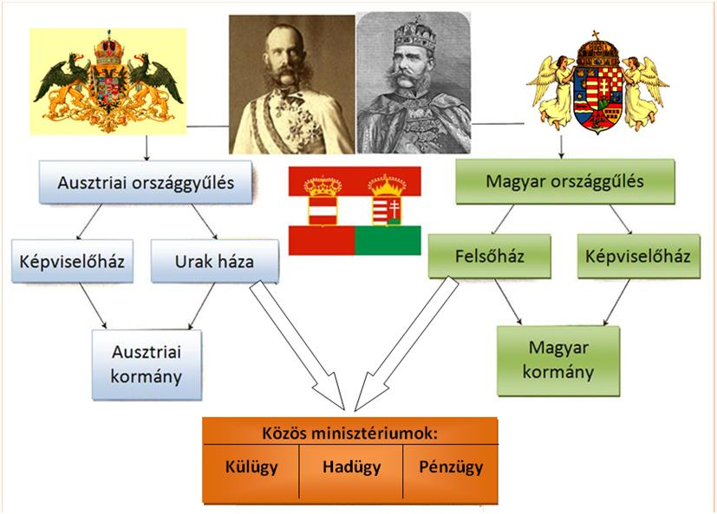

Slide 21
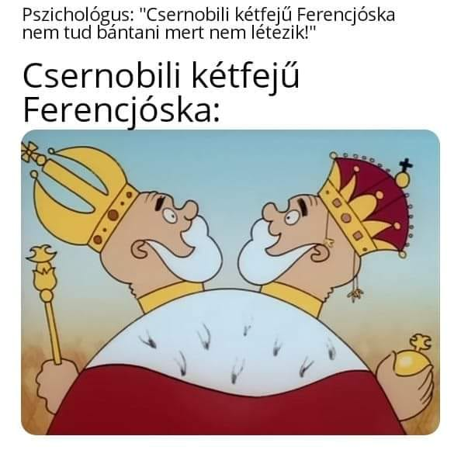

Slide 22
Köszönöm a figyelmet!

